Slide 1
Escuela normal de educación preescolar Licenciatura en educación preescolar Ciclo escolar 2020-2021
Curso: Computación
Docente: Diana Elizabeth Cerda Orozco
Alumna: Mayra Alejandra Ferrer Flores
No. De Lista: 8
Actividad: Presentación de power point
Saltillo, Coahuila de Zaragoza
Mayo 2021

Slide 2
Los animales
Salvajes

Slide 3
Índice
Animales salvajes
¿Qué son?
Habitad
Alimentación
Curiosidades

Slide 4
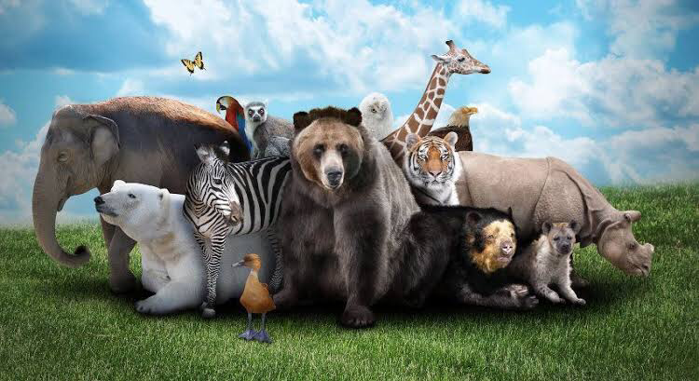
Animales salvajes
¿Qué son?
Los animales salvajes son aquellos que viven en libertad, pues no han sido domesticados por el hombre: es importante dar cuenta que la denominación no se refiere a casos particulares de animales sino a especies en general, por lo que la condición de salvaje no podrá ser para un individuo sino para toda la especie.

Slide 5
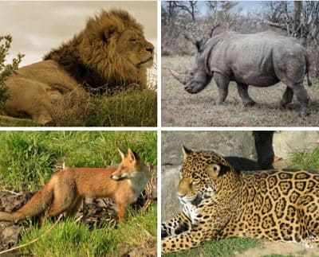
Hábitat
Los animales salvajes viven libres en el mar, en el aire, en los ríos ,en las montañas, en los bosques , en la selva, en el desierto... ellos se tienen que buscar el alimento y se defienden de otros animales . Cada animal vive en el lugar donde sabe que puede encontrar más fácilmente la comida para sus crías y para él.

Slide 6
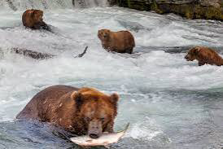
Alimentación
Herbívora. Los animales salvajesque basan su dieta en este tipo de alimentación son consumidores principalmente de plantas. Sin embargo, otros consumen exclusivamente frutas, raíces o semillas. Dentro de este tipo de animales herbívoros encontramos a los xilófagos que se caracterizan por consumir madera.

Slide 7
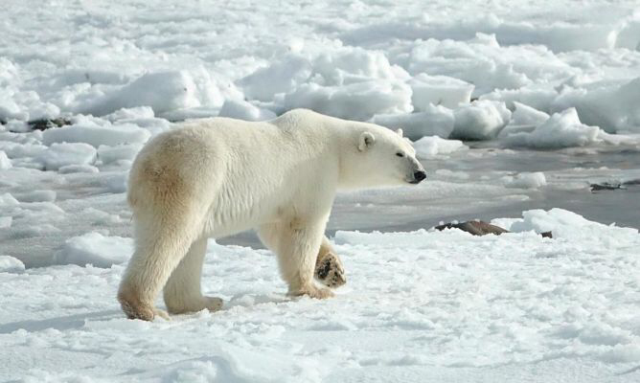
Curiosidades
El oso polar, ¿es cierto que bucean?
La respuesta es que sí, aunque no lo hacen durante un largo período de tiempo, sino que pueden permanecer sumergidos durante 2 minutos en una profundidad de 3 o 5 metros.

